Slide 1

Moralność Etyka Prawo

Slide 2
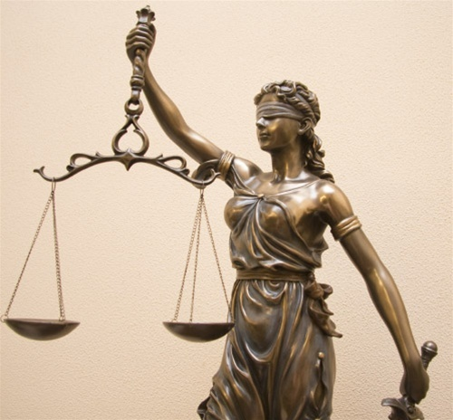
Czym jest moralność?
Norma prawna
a
norma moralna

Slide 3
Moralność – pojęcie
Moralność – podobnie jak wiele innych powszechnie stosowanych terminów trudno jest zdefiniować, chociaż jesteśmy głęboko przekonani, że właściwie rozumiemy każdy z nich.

Slide 4
Problemy z definiowaniem moralności
Skąd się biorą problemy związane z definiowaniem moralności?
Po pierwsze, moralność jest przedmiotem wielu nauk: socjologii, psychologii, filozofii czy teologii.

Slide 5
Problemy z definiowaniem moralności
Po drugie, terminem „moralność” na ogół nie posługujemy się bez określonej kwalifikacji.

Slide 6
Filozoficzny namysł nad moralnością w V wieku p.n.e. zaowocował powstaniem etyki.

Slide 7
Maria Ossowska
zauważyła, że to, co potocznie nazywamy moralnością, stanowi całość wieloaspektową i niespójną.

Slide 8
Wszystkie nauki badające fenomen moralności pozostają zgodne co do tego, że moralność jest istotnie związana z rozumnym i wolnym działaniem człowieka.

Slide 9
Działanie moralne
Kiedy działanie nazywamy moralnym, mamy na myśli jego pozytywną ocenę.
Moraliści zwykli posługiwać się terminem „moralny” również bez przymiotnika, mając na uwadze działanie specyficzne dla rozumnych i wolnych istot.

Slide 10
Czesław Znamierowski
zaproponował, by słowo „moralność” zarezerwować jedynie dla tych postaw, które darzymy moralnym szacunkiem, natomiast ogół moralnych zachowań człowieka nazwać etosem.
Moralnością nazywalibyśmy zatem uznane reguły zachowania człowieka.

Slide 11
Etologia
opisowa nauka o moralności.
Opis działania może być również wieloaspektowy,
etologią będzie zarówno socjologia moralności, jak i psychologia moralności.

Slide 12
Moralna semantyka
Można opisywać sam język charakterystyczny dla moralnej refleksji, czyli uprawiać moralną semantykę. Dyscyplina ta, w sposób szczególny rozwijana w anglosaskiej filozofii moralnej, ma charakter metaprzedmiotowy.

Slide 13
Socjologia moralności
Traktuje moralność jako fakt społeczny, bada więc moralność różnych społeczności na przestrzeni czasu i zmieniających się warunków społeczno – kulturowych.

Slide 14
Socjologia moralności
Badania socjologii moralności pokazują różnorodność i zmienność moralnych zwyczajów i reguł.

Slide 15
Relatywizm moralny
Pogląd, zgodnie z którym nie istnieją uniwersalne i niezmienne normy moralne. Te bowiem są zdaniem relatywistów względne, zależne od standardów określających konkretny kontekst moralny, czyli zwyczajów i norm akceptowanych w określonym miejscu i czasie.

Slide 16
Przedmiot socjologii moralności
Jej przedmiotem są również związki, jakie zachodzą pomiędzy ludzkimi poglądami na temat moralności a statusem społecznym, płcią czy stanem majątkowym, a nawet klimatem.

Slide 17
etyka
Jest filozoficzną i normatywną teorią moralnej powinności działania.
Przedmiotem materialnym etyki jest rozumne i wolne działanie człowieka.

Slide 18
Antropologia filozoficzna
Dyscyplina, której przedmiotem jest filozoficzny namysł nad człowiekiem.

Slide 19
Etyka
Etyka nie jest jedyną teorią moralności o normatywnym charakterze. Taki charakter też mają wszelkiego rodzaju teologie moralne.
Etyka różni się od teologii źródłami poznania.

Slide 20
Tadeusz Kotarbiński
Twierdził, że racjonalna, filozoficznie ugruntowana etyka jest zbędna.
W jego ocenie każdy porządny człowiek radzi sobie z odróżnieniem dobra od zła.

Slide 21
Sokrates i „metoda akuszera”
Sokrates, uznawany za ojca etyki, prowadził z młodymi ludźmi w Atenach dyskurs, który został nazwany metodą akuszera. Był zdania, że moralna prawda tkwi w człowieku. Trzeba mu tylko pomóc w jej odkrywaniu, a sposobem po temu była umiejętnie prowadzona dyskusja, w której interlokutorzy Sokratesa, odpowiadając krok po kroku na zadawane im pytania, sami dochodzili do ważkich moralnie wniosków.

Slide 22
Specyfika nauczania etyki
Etyka jest teorią moralnego działania człowieka.
Odniesienie do działania nadaje jej wymiar praktyczny.

Slide 23
Specyfika nauczania etyki
Etyki można się nauczyć jak wszelkich innych przedmiotów.
Etyka to jednak szczególna dyscyplina.

Slide 24
Specyfika nauczania etyki
Słuchając wykładu z etyki, nie mamy poczucia odkrywania zupełnie nowych, nieznanych nam dotąd praw. Przeciwnie, zauważamy, że przekazywane nam treści nie są zupełnie nowe.
W przypadku etyki prawniczej jest trochę inaczej z uwagi na kodeksy etyczne.

Slide 25
Specyfika nauczania etyki
Na wykładzie z etyki można posiąść wiedzę na temat tego, co jest moralnie słuszne, ale nie można się nauczyć moralnie słusznego postępowania. To drugie jest znacznie trudniejsze. Pozostajemy wolni w swoich moralnych wyborach.
Znaczenie wolnej woli dla moralnego działania człowieka podkreślał Immanuel Kant. Moralność ma charakter uwewnętrzniony.

Slide 26

Socjologia moralności
Stara się też ustalić związki funkcjonalne pomiędzy moralnością, religią i prawem, a także innymi czynnikami: sytuacją społeczno – ekonomiczną czy wpływem autorytetów moralnych.

